Slide 1
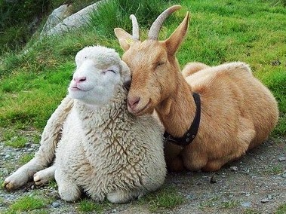
Schapen en geiten
Daphne van der Lelie
Marjan Schooltink
Iris Meuzer
Birgit Keurntjes
&
Marieke van Melis

Slide 2
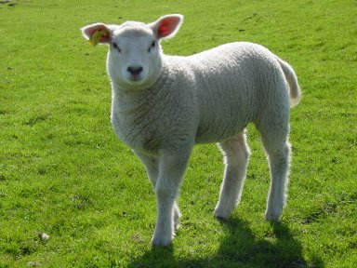
schapen

Slide 3
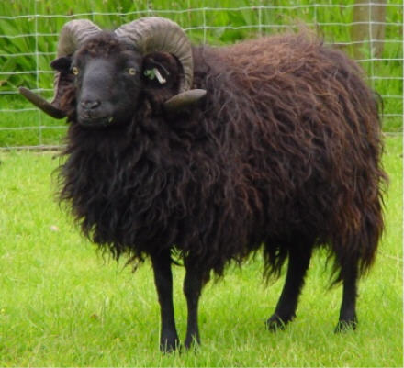
Ouessant
Ras beschrijving: kleinste schapen ras
Land van herkomst/onstaansgeschiedenis: bretagne
Opvallende kenmerken/bijzonderheden: ze zijn er in wit
zwart en bruin, klein schaap.
Gebruikersdoel: word gebruikt als goedkope onderhoud
van het gras

Slide 4
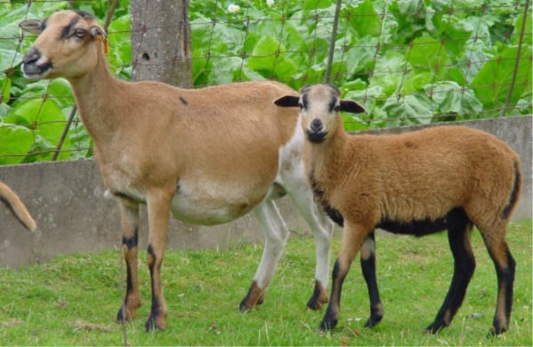
Kameroen
Ras beschrijving: de rammen vallen op door een fikse kraag om de nek. Verder staat de Kameroen te boek als een sober en sterk schaap.
Land van herkomst/onstaansgeschiedenis: de
Kameroen komt oorspronkelijk uit Afrika en
behoort tot de categorie haarschapen.
Opvallende kenmerken/bijzonderheden: hoeft niet
geschoren te worden.
Gebruikersdoel: gezeldschap

Slide 5
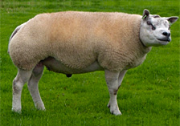
Texelaar
Ras beschrijving: middelzwaar schaap, schofthoogte 70cm, ruim gebouwd, fijne wol.
Land van herkomst/onstaansgeschiedenis: texel,
gekruist met engelse rassen.
Opvallende kenmerken/bijzonderheden: smalle
bekken, brede kop.
Gebruikersdoel: texelaar word gebruikt voor
vlees,wol en om te fokken.

Slide 6
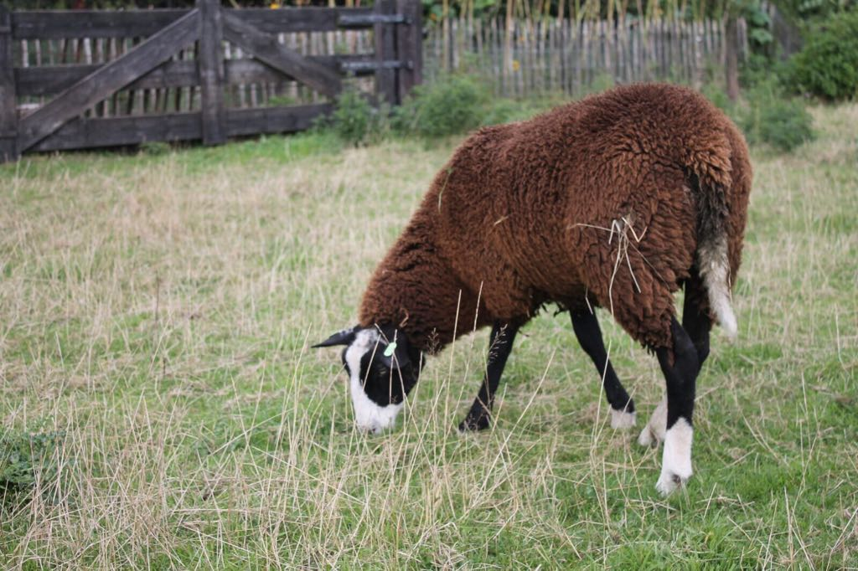
zwartbles
Ras beschrijving: de zwartbles is groot, goed gespierd,stevig.
Land van herkomst/onstaansgeschiedenis: stamt waarschijnlijk af van het schoonebeker heideschaap. Komt voor in
drenthe en friesland
Opvallende kenmerken/bijzonderheden: zwart
met witte bles
Gebruikersdoel: hobbyschaap

Slide 7
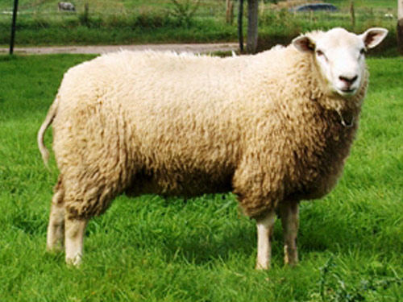
Swifter
Ras beschrijving: prima moedereigenschappen,rustg.
Land van herkomst/onstaansgeschiedenis: texelaar en de vlaming.
Opvallende kenmerken/bijzonderheden: rustig en
gemakelijk.
Gebruikersdoel: hobbymatig, fokken

Slide 8
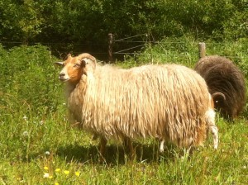
Drents heideschaap
Ras beschrijving: oudste schapenras. Oorspronkelijk uit Frankrijk.
Land van herkomst/onstaansgeschiedenis
Opvallende kenmerken/bijzonderheden: langhaar,
hoorns
Gebruikersdoel: mest, begrazen, wol.

Slide 9
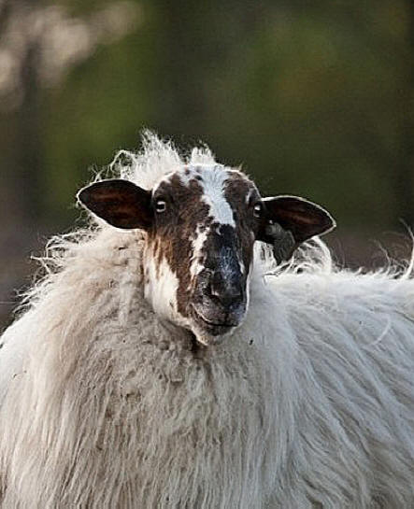
Schonebeker
Ras beschrijving: sierlijk, langehals, hoge kop.
Land van herkomst/onstaansgeschiedenis: is in de plaats
schoonebeek ontstaan.
Opvallende kenmerken/bijzonderheden: grootste nederlands
heideschaapras.
Gebruikersdoel

Slide 10
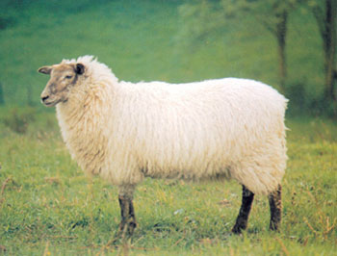
Mergelander
Ras beschrijving: groot,lang, hoornloos landras schaap,ruime lichte wolvacht.
Land van herkomst/onstaansgeschiedenis: komen uit Mergeland
Opvallende kenmerken/bijzonderheden
Gebruikersdoel

Slide 11
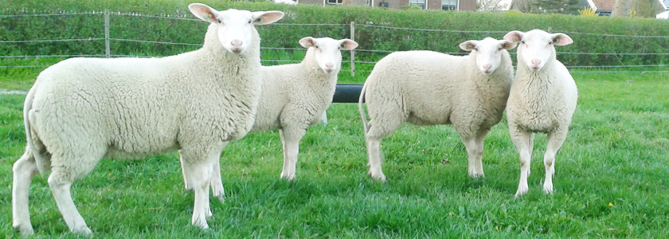
Melkschaap
Ras beschrijving:ca75 kg, grote witte schapen, lange hals en onbewolde kop
Land van herkomst/onstaansgeschiedenis: calais tot oost friesland
Opvallende kenmerken/bijzonderheden: krijgen vaak 3lingen.
Gebruikersdoel:melk, fokken.

Slide 12
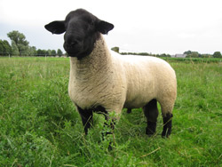
Suffolk
Ras beschrijving: bespierd lichaam.
Land van herkomst/onstaansgeschiedenis: ontstaan in zuid oosten van Engeland.
Opvallende kenmerken/bijzonderheden: aanmerkelijk
zwarte hangoren.
Gebruikersdoel: vlees.

Slide 13
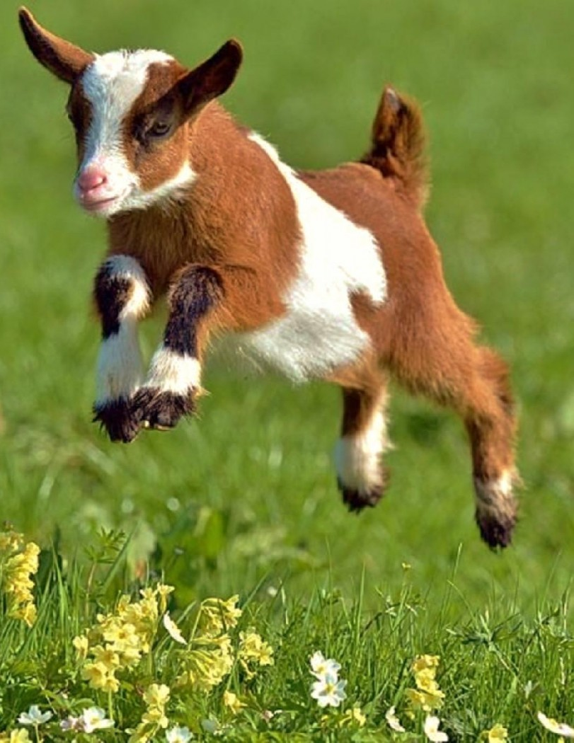
geiten

Slide 14
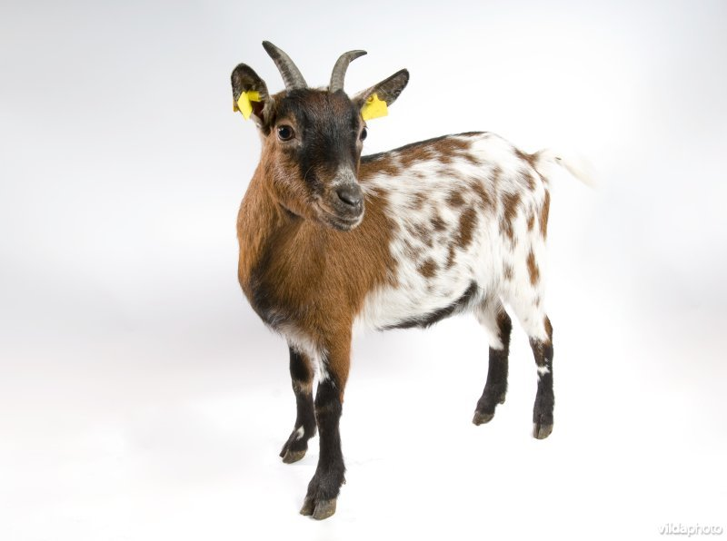
Dwerggeit ( West-Afrikaanse dwerggeit)
Ras beschrijving: ong 50 cm hoog. Veel verschillende kleiurslagen komen ze voor.
Land van herkomst/onstaansgeschiedenis: west-
Afrika.
Opvallende kenmerken/bijzonderheden: goed metm
kinderen, actief.
Gebruikersdoel: hobby.

Slide 15
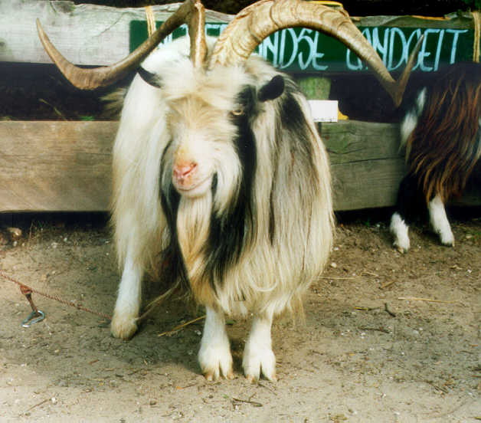
Nederlandse landgeit
Ras beschrijving: sterkte, langharige geit.
Land van herkomst/onstaansgeschiedenis: nederland
Opvallende kenmerken/bijzonderheden: hobby
Gebruikersdoel: hobby

Slide 16
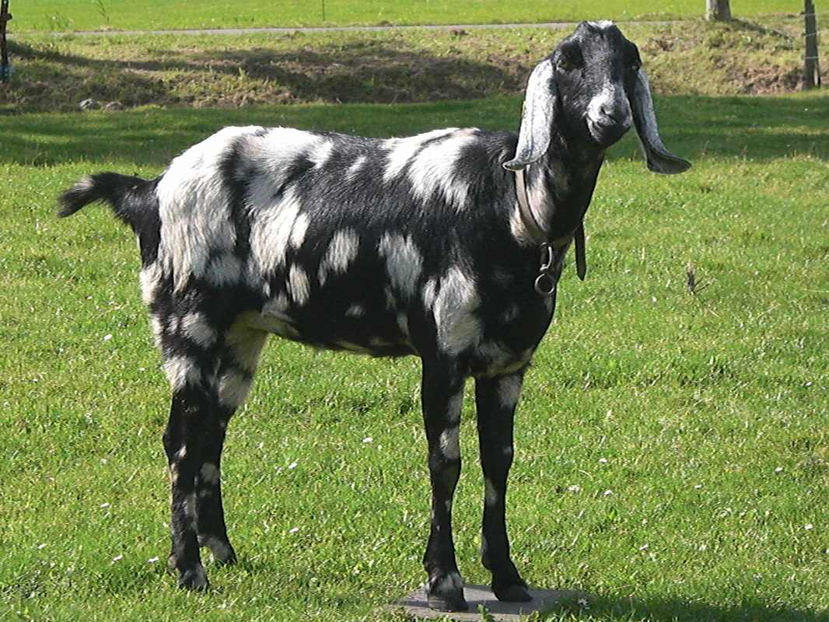
Anglo-nubische geit ( Nubische geit)
Ras beschrijving: goed en sterk ontwikkeld, grootste geiten ras in nl. ong80 cm groot
Land van herkomst/onstaansgeschiedenis: is in
Engeland ontstaan door verschillende rassen te kruisen.
Opvallende kenmerken/bijzonderheden :groot, hangoren.
Gebruikersdoel: hobby

Slide 17
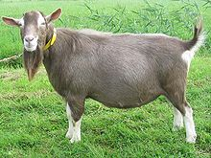
Toggenburger
Ras beschrijving: schofthoogte is ruim 70cm, witte aftekeningen op zijn kop
Land van herkomst/onstaansgeschiedenis: zwitserse obertoggenburg.
Opvallende kenmerken/bijzonderheden: geeft gemidd-
eld 3 liter melk per dag
Gebruikersdoel: melk

Slide 18
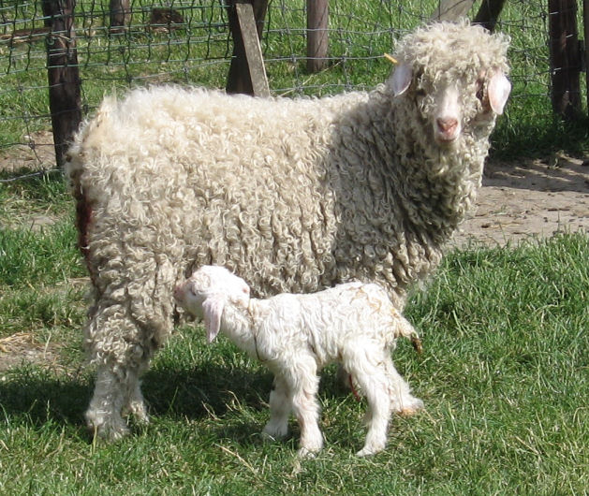
Angorageit
Ras beschrijving: lang krullig haar.
Land van herkomst/onstaansgeschiedenis:
angora in turkije
Opvallende kenmerken/bijzonderheden: de wol groeit
ing. 2 cm per maand.
Gebruikersdoel: wol

Slide 19
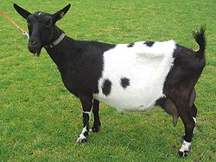
Bonte melkgeit
Ras beschrijving: komt gehoornd en ongehoornd voor ong 75-95 cm hoog.
Land van herkomst/onstaansgeschiedenis: Nederland
Opvallende kenmerken/bijzonderheden: hoge melk
productie.
Gebruikersdoel: vlees, melk

Slide 20
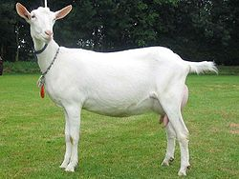
Nederlandse witte melkgeit
Ras beschrijving: hoog benige geit.
Land van herkomst/onstaansgeschiedenis: ontstaan door kruisingen van de landgeit en de saanengeit.
Opvallende kenmerken/bijzonderheden: meest voor-
komende geit in Nederland.
Gebruikersdoel: melk.

Slide 21
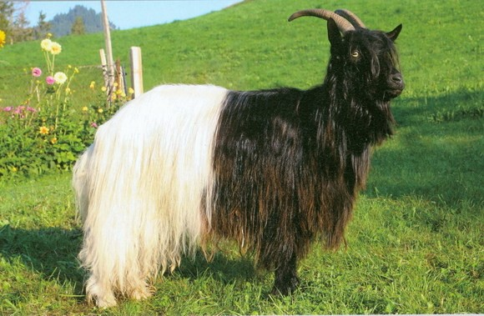
Wallische geit
Ras beschrijving: 70-80 cm hoog en 45-65 kg.
Land van herkomst/onstaansgeschiedenis: Zwitserland
Opvallende kenmerken/bijzonderheden: lang-
haar, zwart bruin wit van kleur.
Gebruikersdoel: melk, vlees,berggeit en hobby

Slide 22
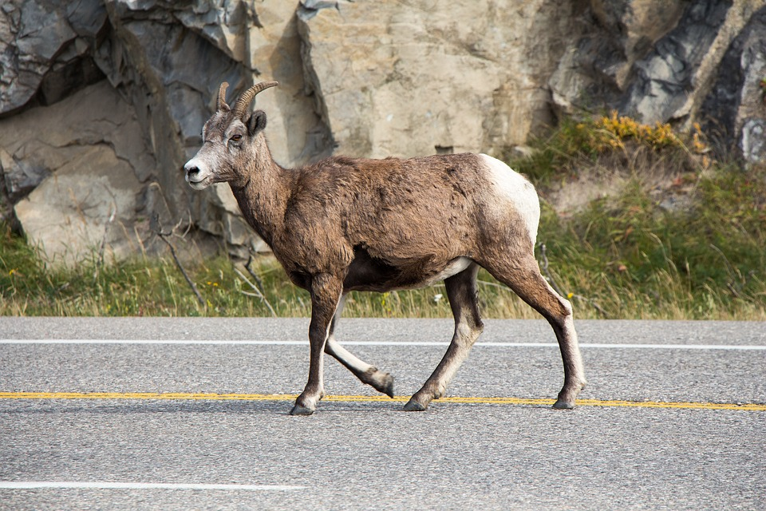
Alpine/herten geit
Ras beschrijving: worden gemiddeld 10 tot 12 jaar en blijven tot op hoge leeftijd in goeie conditie.
Land van herkomst/onstaansgeschiedenis:
franse en zwitserse alpen.
Opvallende kenmerken/bijzonderheden:
lange hangende oren.
Gebruikersdoel: hobby.

Slide 23
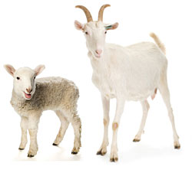
test
Schaap
geit

Slide 24
Welk ras is dit

Slide 25
Welk ras is dit

Slide 26
Welk ras is dit

Slide 27
Welk ras is dit

Slide 28
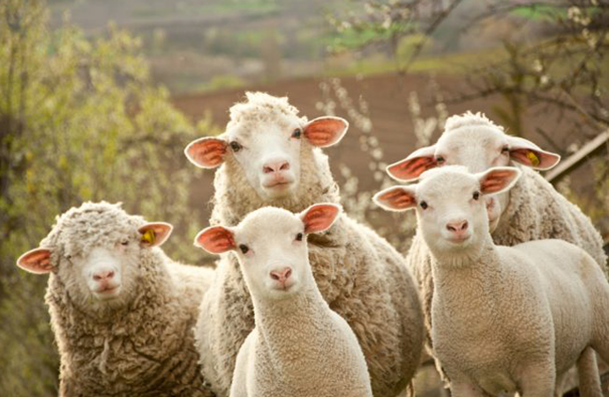
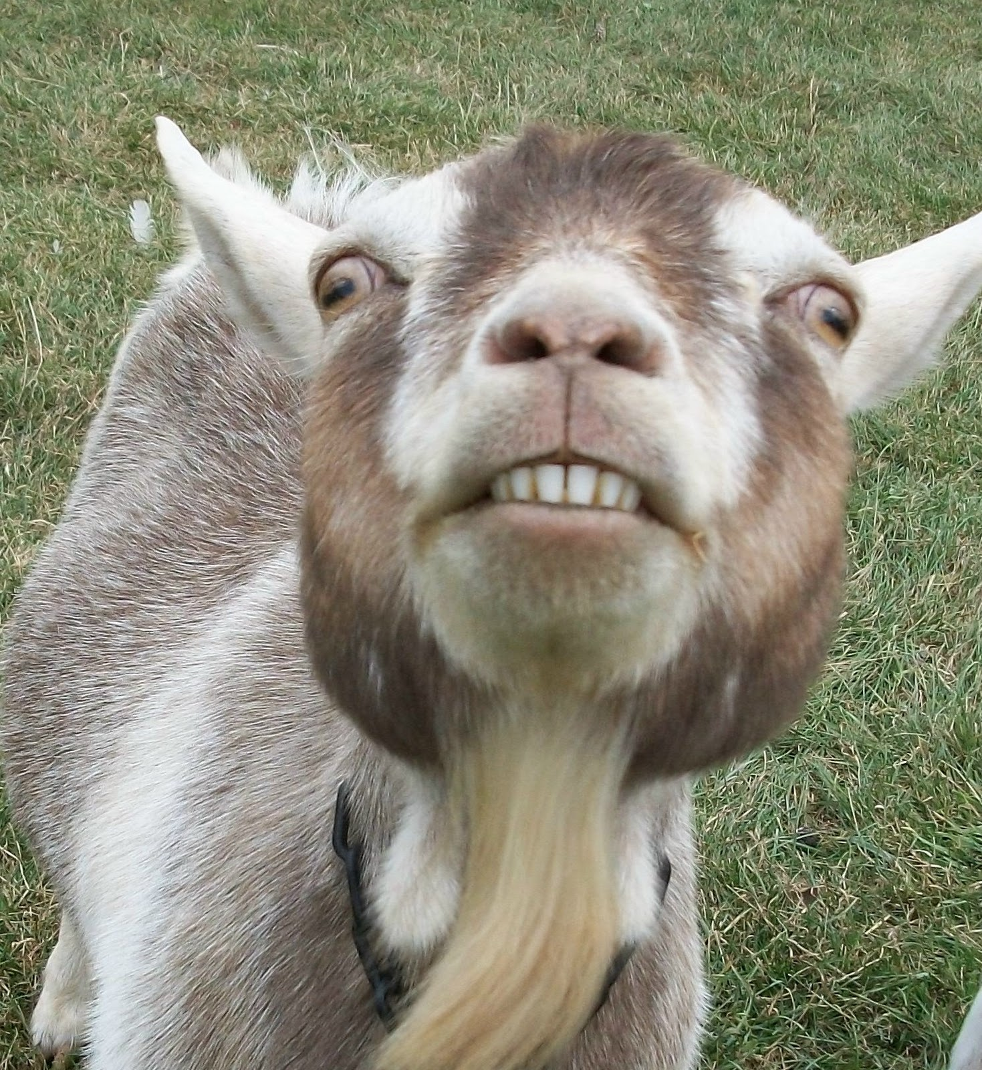
The end.
k

